Slide 1
الوحدة الثانية:
العمل على نص

Slide 2
الدرس الرابع:
التدقيق الإملائي النحوي

Slide 3
في بعض الأحيان يتم تسطير بعض الكلمات تلقائيًا بخط أحمر مائج في أثناء الكتابة في برنامج مايكروسوفت وورد. يحدث هذا لسببين:
الكلمة التي كتبتها غير صحيحة أو فيها خطأ إملائي.
الكلمة التي كتبتها غير موجودة في قاموس البرنامج

Slide 4
يشتري روج من الأحذية. > يشتري زوجًا من الأحذية.
يظهر الأزرق أن الكلمة مكتوبة بشكل صحيح ولا تستخدم بشكل صحيح في سياق الجملة

Slide 5
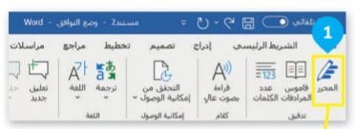
للتحقق من أخطائك:
1- من علامة التبويب مراجعة Review
ومن مجموعة تدقيق Proofing ، اضغط عل المحررEditor أو اضغط F7 من لوحة المفاتيح

Slide 6
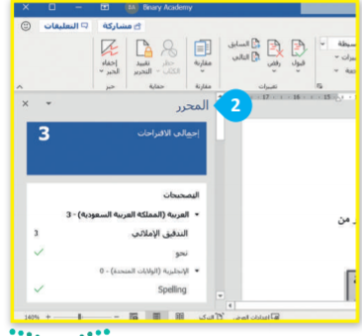
للتحقق من أخطائك:
2- ستظهر نافذة المحرر Editor

Slide 7
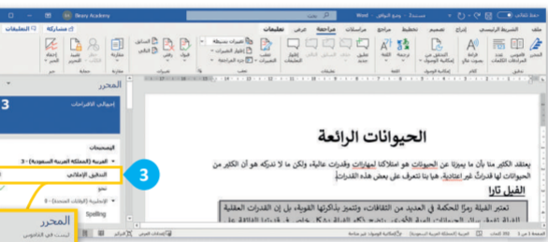
للتحقق من أخطائك:
3- اختر نوع التصحيح الذي تريده، على سبيل المثال، اختر التدقيق الإملائي.

Slide 8
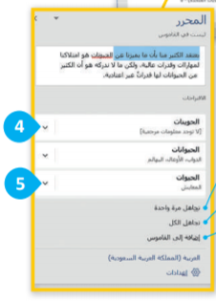
للتحقق من أخطائك:
4- ستظهر قائمة بالاقتراحات. اضغط أحدها

Slide 9
للتحقق من أخطائك:
5-أو اختر أحد الخيارات المتبقية.

Slide 10
للتحقق من أخطائك:
تجاهل مرة واحدة Once Ignore
تتجاهل الكلمة المحددة وتستمر

Slide 11
نصيحة ذكية
يمكن تصحيح الأخطاء الإملائية بالضغط بزر الفأرة الأيمن عل الكلمة التي بها خطأ إملائية حيث يمكنك رؤية التصحيحات الممكنة واختيار البديل الصحيح من القائمة المقترحة

Slide 12
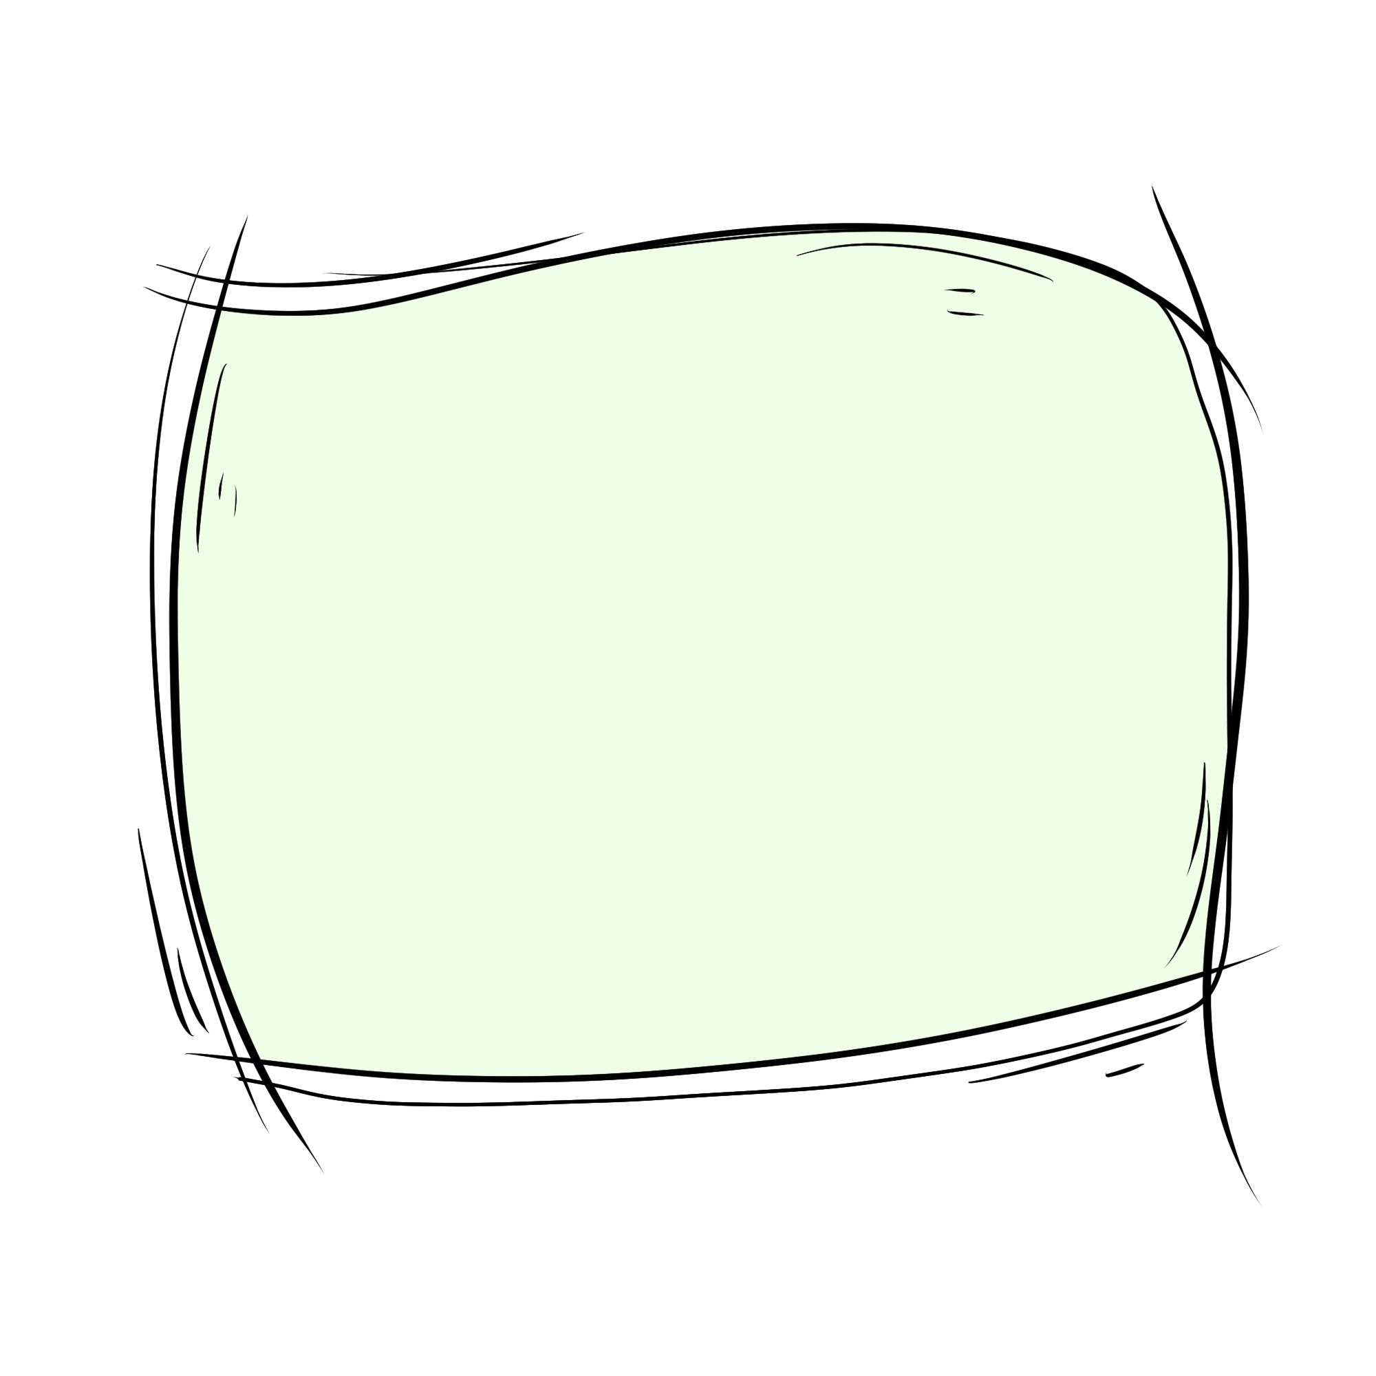
قاموس المرادفات
Thesaurus
يشبه قاموس المرادفات القاموس العادي ولكنه يمنحك قائمة من المرادفات عندما تبحث عن كلمة معينة. لتشغيل قاموس المرادفات، من عالمة التبويب مراجعة ومن مجموعة تدقيق، اضغط عل القاموس وسيظهر القاموس عل الجانب الأيمن من الشاشة.

Slide 13
قاموس المرادفات
Thesaurus
يمكنك أيضًا وضع المؤشر على كلمة ثم الضغط عل F7+shift
للعثور على مرادفاتها، أو اضغط بزر الفأرة الأيمن عل كلمة وحدد مرادفات من القائمة المنبثقة.

Slide 14
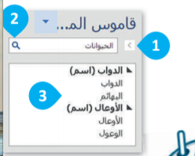
لاستخدام قاموس المرادفات:
1- اكتب كلمة في مربع البحث عن search for

Slide 15
لاستخدام قاموس المرادفات:
2- اضغط أيقونة البحث أو اضغط Enter لبدء البحث

Slide 16
لاستخدام قاموس المرادفات:
3-ستظهر جميع المرادفات في قائمة يكون تمييز الأسماء بكلمة (اسم)، والأفعال بكلمة (فعل) والصفات بكلمة (صفة) ، والضمائر بكلمة (ضمير) وحروف الجر بكلمتي (حرف جر)

Slide 17
تذكر أنه يمكنك أداء الكثير من المهام باستخدام لوحة المفاتيح بشكل أسرع من استخدام الفأرة.

Slide 18
الطباعة
يمكنك دومًا قراءة مقالك عل الشاشة، ولكن قد تحتاج إلى نسخة ورقية مطبوعة أيضًا اضغط عل + Ctrl +pو Enter لطباعة المستند بشكل فوري عل الطابعة.

Slide 19
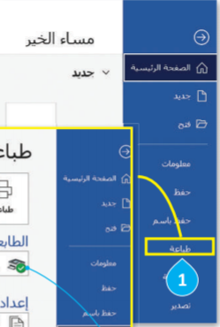
إذا كنت بحاجة إلى المزيد من الخيارات عند الطباعة:
1- من علامة التبويب ملف File
اضغط عل طباعة Print ، أو اضغط . Ctrl + P اضغط

Slide 20
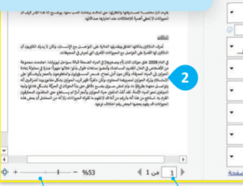
إذا كنت بحاجة إلى المزيد من الخيارات عند الطباعة:
2- في الجانب الأيسر من الشاشة يمكنك ف مشاهدة معاينة قبل الطباعة
Print Preview
كيف سيظهر المستند على الورق
في الجانب الأيمن من الشاشة يمكنك تغيير الإعدادات settings
المختلفة

Slide 21
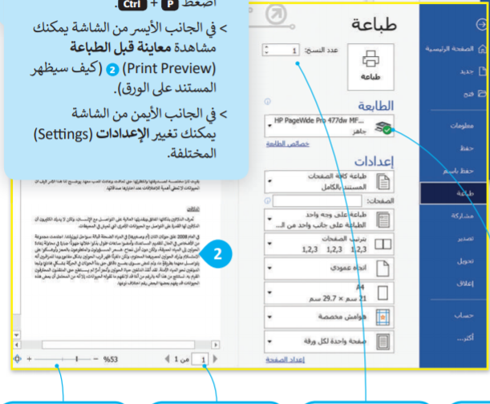
اختر طابعة من قائمة الطابعة printer
مكن توصيل الطابعة مباشرة بالحاسب (الطابعة المحلية) أو مشاركتها مع الحاسبات الأخرى عل شبكتك (طابعة الشبكة).

Slide 22
إذا كنت تريد أكثر من نسخة واحدة فاكتب عدد نسخ (Copies ) التي تريدها أو استخدم الأسهم لتحديد الرقم الذي تريده.

Slide 23
اضغط على الأسهم الموجودة أسفل المعاينة للتحقق من صفحة أخرى.

Slide 24
حرك شريط تمرير التكبير / التصغير لرؤية المزيد من التفاصيل في مستندك

Slide 25
نصيحة ذكية
إذا رغبت بطباعة 10 نسخ من مستند يتكون من 5 صفحات، فستحتاج إلى 10 × 5 = 50 ورقة

Slide 26
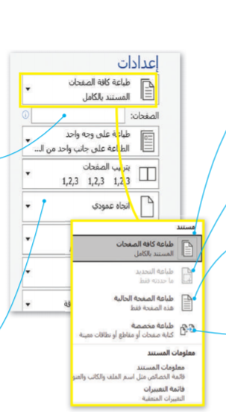
طباعة كافة الصفحات تطبع Print All Page كل المستند

Slide 27
طباعة التحديد Print Selection لطباعة جزء صغير فقط من المستند، حدد هذا الجزء "طباعة التحديد"

Slide 28
طباعة الصفحة الحالية Print Current Page تطبع صفحة واحدة فقط، الصفحة التي يمكنك مشاهدتها على الجانب الأيمن في المعاينة.

Slide 29
طباعة مخصصة Custom Print تطبع صفحات محددة فقط من المستند بأكمله

Slide 30
اكتب الصفحات التي تريد طباعتها في مربـع الصفحات Pages أمثلة: اكتب 1-5 لطباعة الصفحات .5 و 4 و 3 و 2 و 1 لطباعة 8،5،1 اكتب الصفحات 1 و 5 و 8. لطباعة 11،8 و 5-1 اكتب الصفحات 1 و 2 و 3 و 4 و 5 و 8 و 11

Slide 31
يمكنك اختيار طباعة اتجاه عمودي أو Portrait Orientation
طباعة اتجاه Landscape Orientation(

